Slide 1

Online Environmental Farm Plan
En ligne plan de ferme environnemental
Presented by Likhita Potluri, EFP Coordinator
Agricultural Alliance of New Brunswick / Alliance agricole du Nouveau-Brunswick

Slide 2
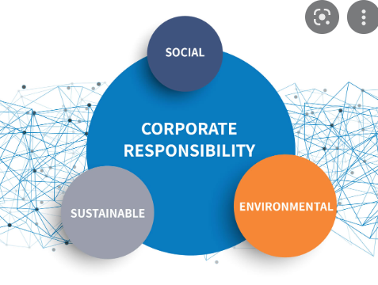
What’s an EFP? / Qu'est-ce que le plan de ferme environnemental (PFE)?
An EFP is a voluntary, confidential and pro-active tool. Helps producers to assess the environmental strengths and potential environmental risks in their farm operations. Producers develop their own action plans to address those strengths and risks and improve the environment / Un PFE est un outil volontaire, confidentiel et proactif. Aide les producteurs à évaluer les forces environnementales et les risques environnementaux potentiels dans leurs opérations agricoles. Les producteurs élaborent leurs propres plans d'action pour s'attaquer à ces forces et risques et améliorer l'environnement.

Slide 3
About the EFP program / Au sujet du programme PFE
The Agricultural Alliance of NB is the delivery agent for New Brunswick’s EFP program. / L'Alliance agricole du N.-B. gère le programme du PFE au Nouveau-Brunswick.
Every producer is encouraged to develop an EFP. / On encourage chaque producteur à développer un PFE
The Alliance’s EFP staff and NB Soil and Crop Improvement Association agrologists assist farmers in completing their EFP. / Personnel du programme PFE de l’Alliance agricole et des agronomes de l'Association pour l'amélioration du sol et des cultures du N.-B. assistent des producteurs
CCNB–Innov is the third party reviewer. / Le CCNB-Innov est le réviseur tiers parti.
The EFP Program is funded under the Canadian Agriculture Partnership (CAP) / Le programme du PFE est financé par le Partenariat canadien pour l’agriculture (PCA).

Slide 4
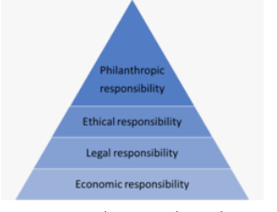
EFP is a tool which is able to cover topics like sustainable agriculture and climate awareness for all producers / PFE est un outil capable de couvrir des sujets tels que l'agriculture durable et la sensibilisation au climat pour tous les producteurs
There are a total of 1063 producers in NB who got their EFP certificate / Il y a un total de 1063 producteurs au N.-B. qui ont obtenu leur certificat PFE
Dairy producers of New Brunswick are required to have an up to date EFP for their proAction validation / Les producteurs laitiers du Nouveau-Brunswick doivent avoir un PFE à jour pour leur validation proAction

Slide 5
New Online EFP is now active!
Le nouveau PFE en ligne est maintenant actif!
Benefits of Online EFP include / Les avantages du PFE en ligne incluent :
Access to historical data / Accès aux données historiques
Storage and protection of data (Certificate, Action Plan, Aerial maps and soil maps) / Stockage et protection des données (Certificat, Plan d'action, Cartes aériennes et cartes des sols)
Easy access from the comfort of home / Accès facile depuis le confort de la maison
Ability to update/add content according to the recent regulations/ Possibilité de mettre à jour/ajouter du contenu conformément aux réglementations récentes
Home | EFPNBPFE.ca

Slide 6
QUESTIONS?
John Russell, EFP Facilitator - john@fermenbfarm.ca
Likhita Potluri, EFP Coordinator – efp-pfe@fermenbfarm.ca

Slide 7
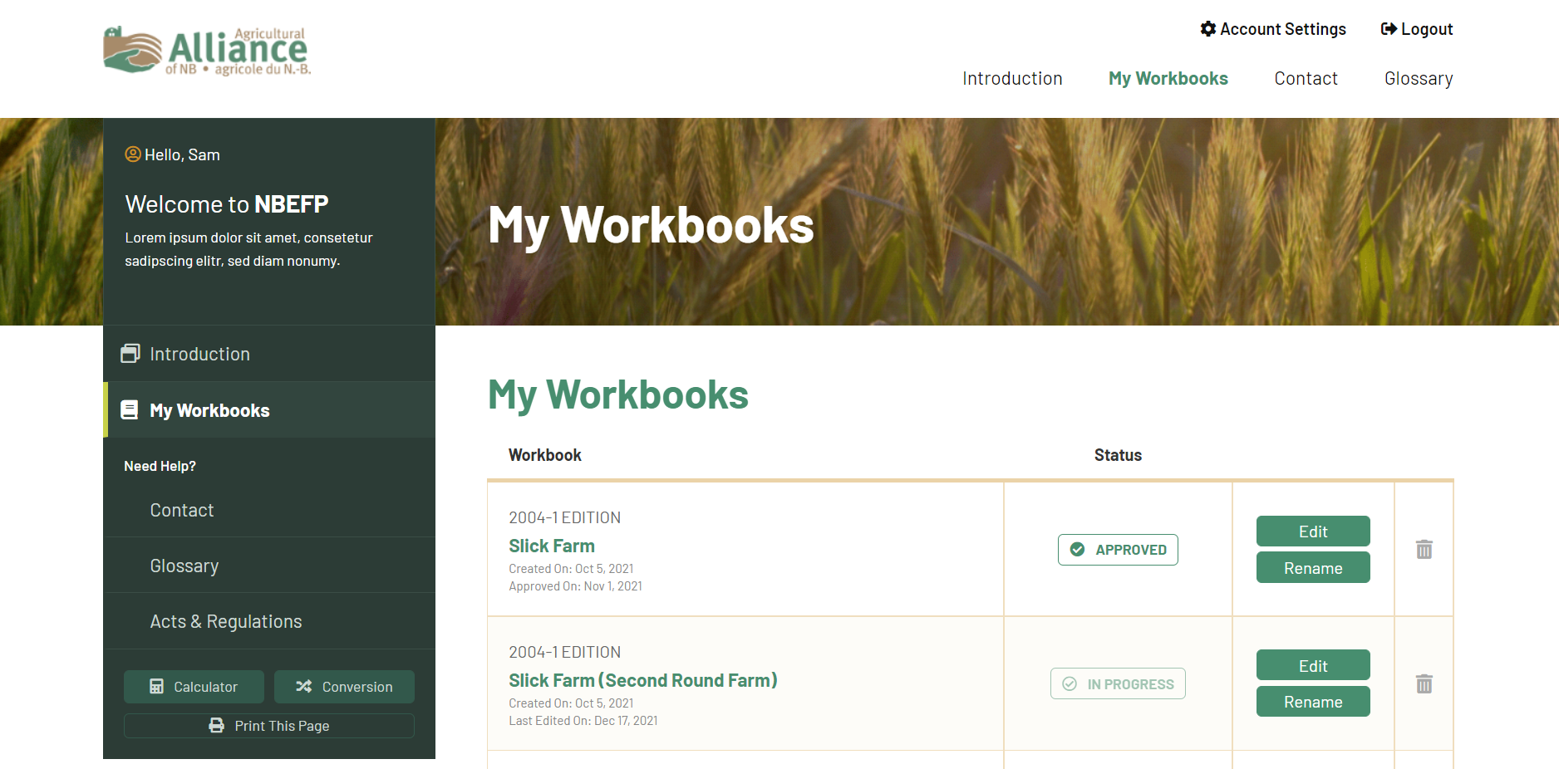
Demo / Démo

Slide 8
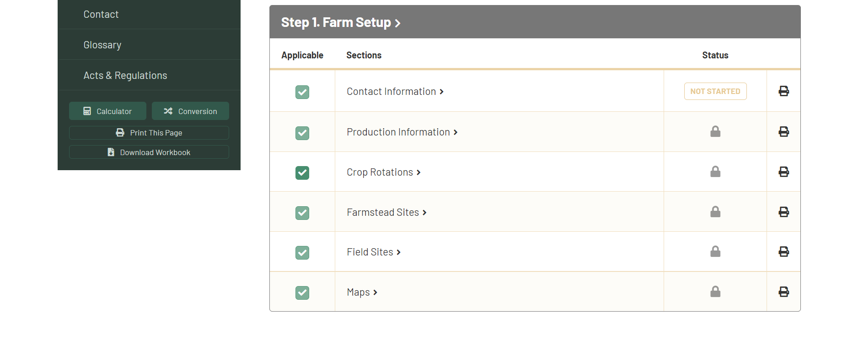

Slide 9
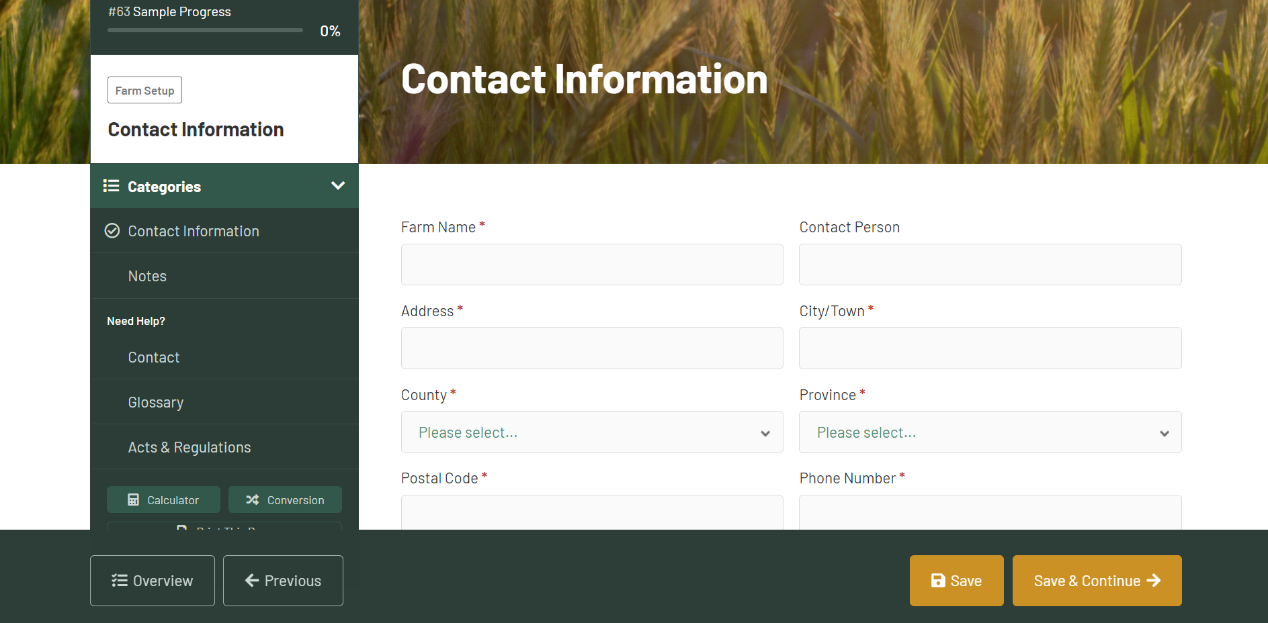

Slide 10
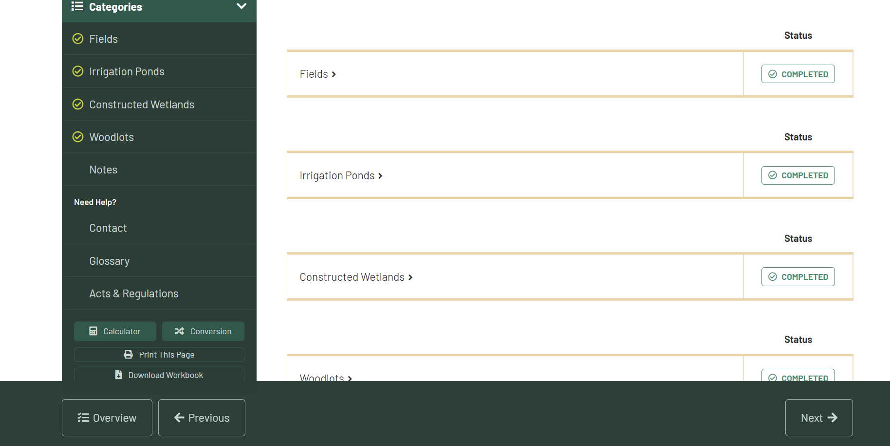

Slide 11
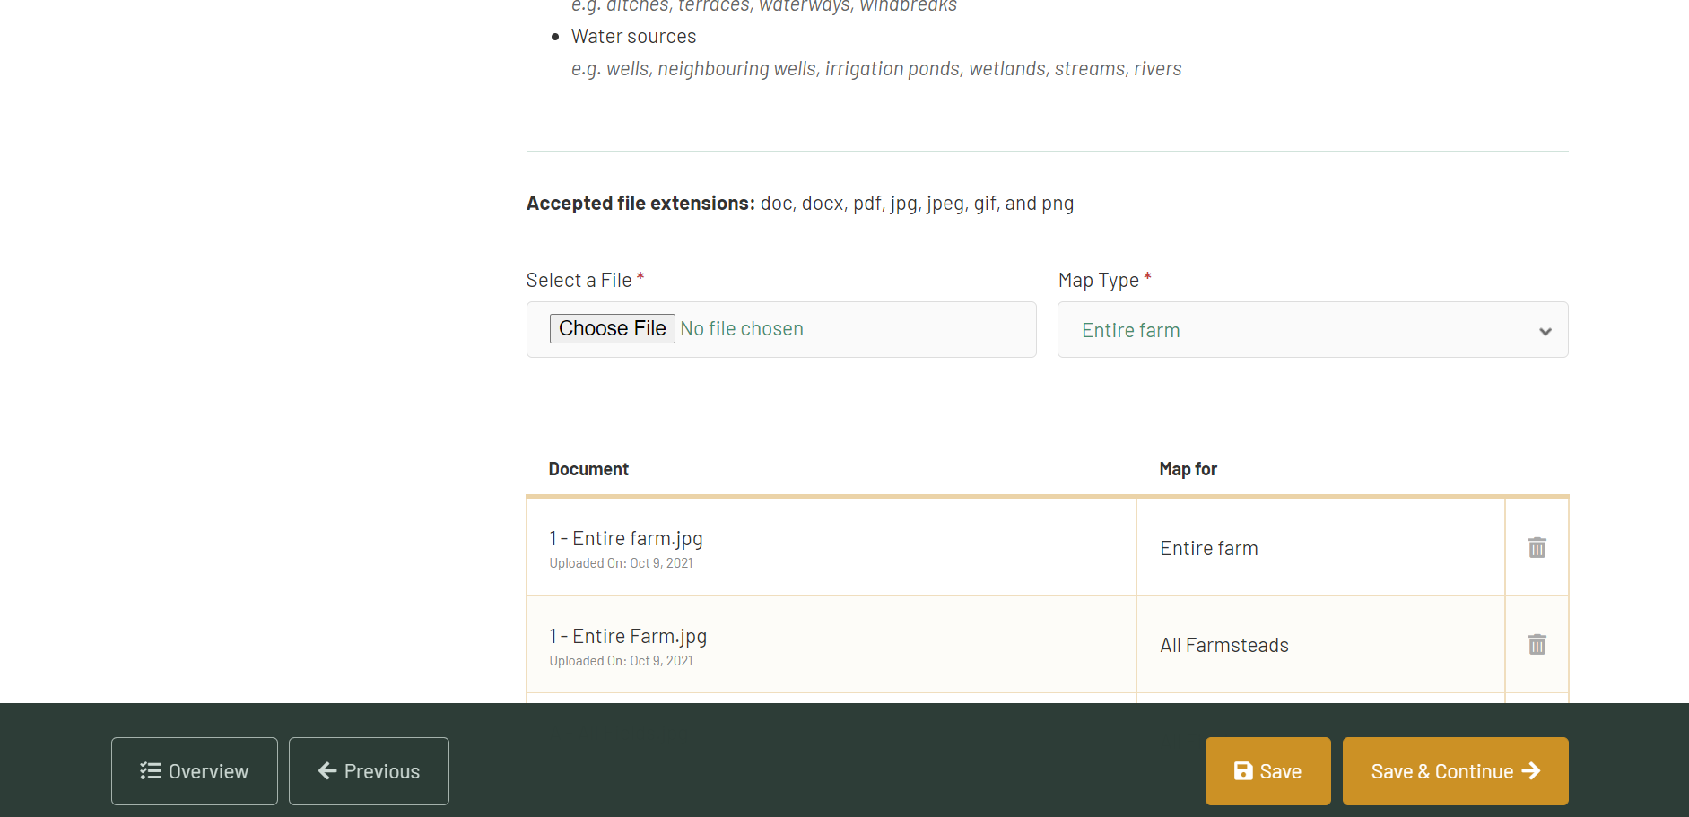

Slide 12
